Slide 1
PROCESSAMENTO DO LEITE
Prof.Dr. Cristina Stewart Bogsan
Tecnologia de Alimentos – FBT534/ 2018

Slide 2
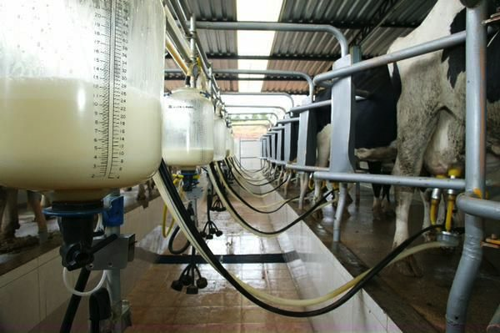
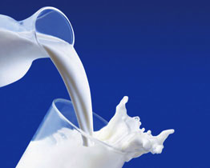
Metas:
- Apresentar o produto leite:
Componentes;
Propriedades;
Microbiologia;
- Industrialização do leite:
Tratamento térmico;
Centrifugação;
Homogeneização;
Processos de concentração;
Resfriamento;

Slide 3
Retrato do Setor Lácteo
Terceiro maior produtor no mundo, atrás da Índia e dos Estados Unidos;
Quarto lugar entre as commodities produzidas pelo setor nacionalmente, perdendo apenas para a soja, a cana-de-açúcar e o milho (IBGE, 2006);
Produz 32,3 bilhões de litros de leite anualmente (MAPA, 2015);
A origem do leite é bastante pulverizada, dividida entre grandes players e pequenos produtores em fazendas familiares;
As fazendas familiares representam mais da metade de toda a produção nacional;
A pecuária leiteira representa 25% dos 5,2 milhões de estabelecimentos rurais existentes no Brasil e a produção envolve nacionalmente cerca de cinco milhões de pessoas.
Fonte: https://www.mundodomarketing.com.br/inteligencia/estudos/356/panorama-do-mercado-leiteiro-no-brasil.html. Ultimo acesso em 24/10/2016.

Slide 5
Fonte: http://www.milkpoint.com.br/cadeia-do-leite/panorama/para-onde-vai-o-leite-coletado-no-brasil-15999n.aspx. Ultimo acesso em 25/10/2016.

Slide 6
O Que é o Leite?
Segundo a RISPOA denomina-se leite sem outra especificação, o produto normal, fresco, integral, oriundo de ordenha completa e initerrupta de vacas sadias (RTIQ no 62 de 2011, MAPA).

Slide 7
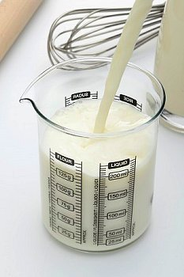
Componentes do leite
Componentes Principais
Água | 87,3%
Extrato seco total | 12,7%
Extrato seco total
Gordura | 3,6%
Proteína | 3,3%
Lactose | 4,9%
Minenais | 0,9%
Componentes menores
Vitaminas
Enzimas
Pigmentos
Genes dissolvidos
Fonte: Adaptado de Química de Alimentos de Fennema, 2010.

Slide 8
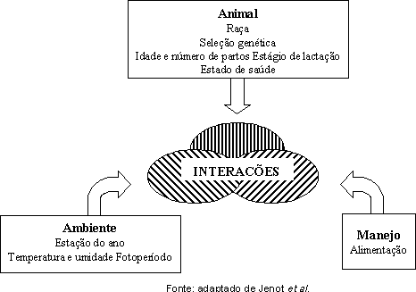
Variação da composição do leite

Slide 9
Elementos Estruturais
O leite é uma emulsão óleo em água, complexa, devido à adsorção dos glóbulos de gordura ocorrer entre os vários componentes.

Slide 10
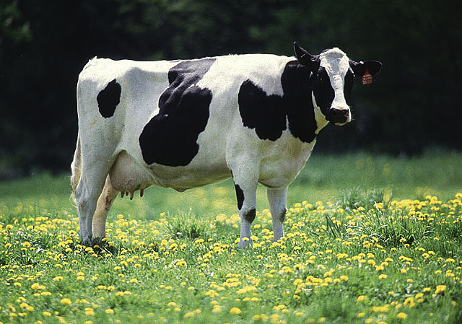
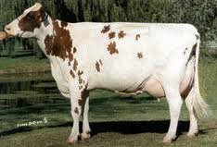
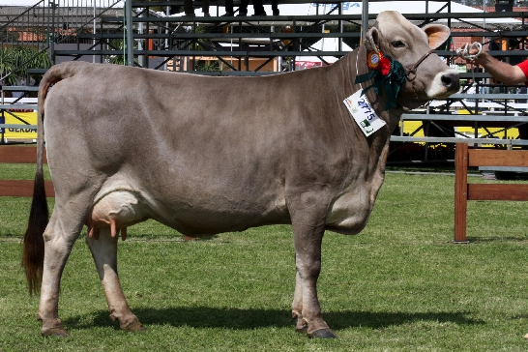
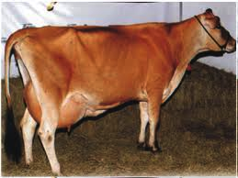
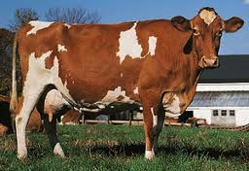
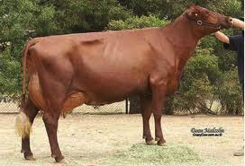
Gado leiteiro: raças
RAÇA HOLANDESA:
Aptidão leiteira
RAÇA AYRSHIRE:
Aptidão leiteira
RAÇA PARDO SUÍÇA:
Dupla aptidão
RAÇA JERSEY:
Aptidão leiteira
RAÇA GUERNSEY:
Aptidão leiteira – leite gordo
RAÇA PITANGUEIRAS:
Dupla aptidão

Slide 11
Gado leiteiro
Produzem de 30 a 35 litros de leite por dia (ordenha de 2 a 3 vezes por dia), em confinamento.
Rebanho misto (obtida de cruzamento): criadas em pasto e de dupla-aptidão (produção de carne e leite) – produzem de 10 a 12 litros de leite por dia.

Slide 12
Industrialização do leite
Obtenção higiênica do leite:
Tipo de ordenha;
Armazenamento;
Centrifugação;
Pasteurização;
Homogeneização;
Beneficiamento;

Slide 13
Microbiologia do leite
Bactérias Lácteas: Lactobacillus, Lactococcus, Streptococcus;
Bactérias esporuladas: Bacillus e Clostridium;
Bactérias psicotróficas: 15 gêneros diferentes;
Bactérias de origem fecal: devido a problemas de higiêne no momento da obtenção do leite e manipulação;
Microrganismos patogênicos: Listeria monocytogenes, Staphylococcus aureus (mastite).

Slide 14
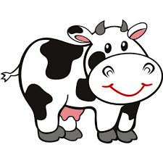
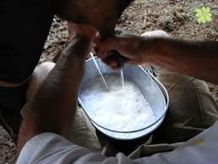
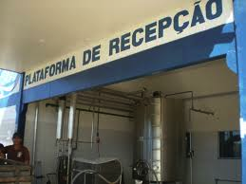
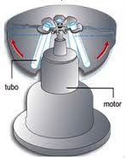
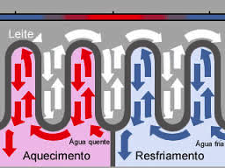
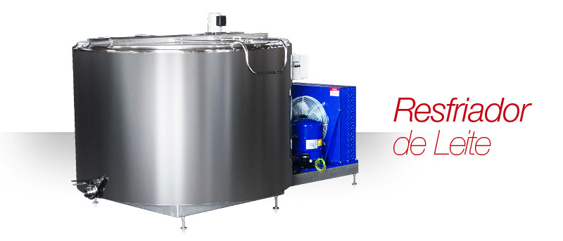
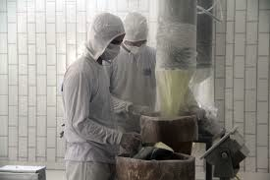
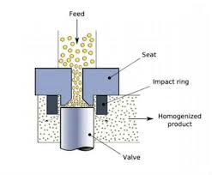
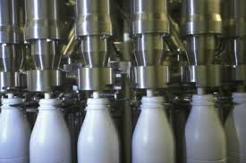
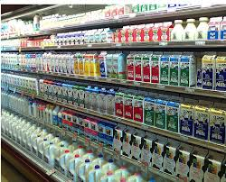
Obtenção Higiênica do Leite
°°
Notes:
Vaca→ colheita → transporte → recepção → filtração → resfriamento → centrifugação → pasteurização → homogeneização → envase → armazenamento

Slide 15
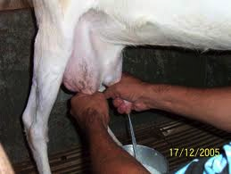
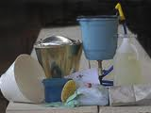
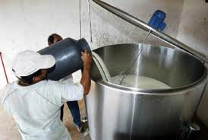
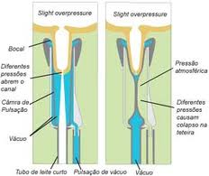
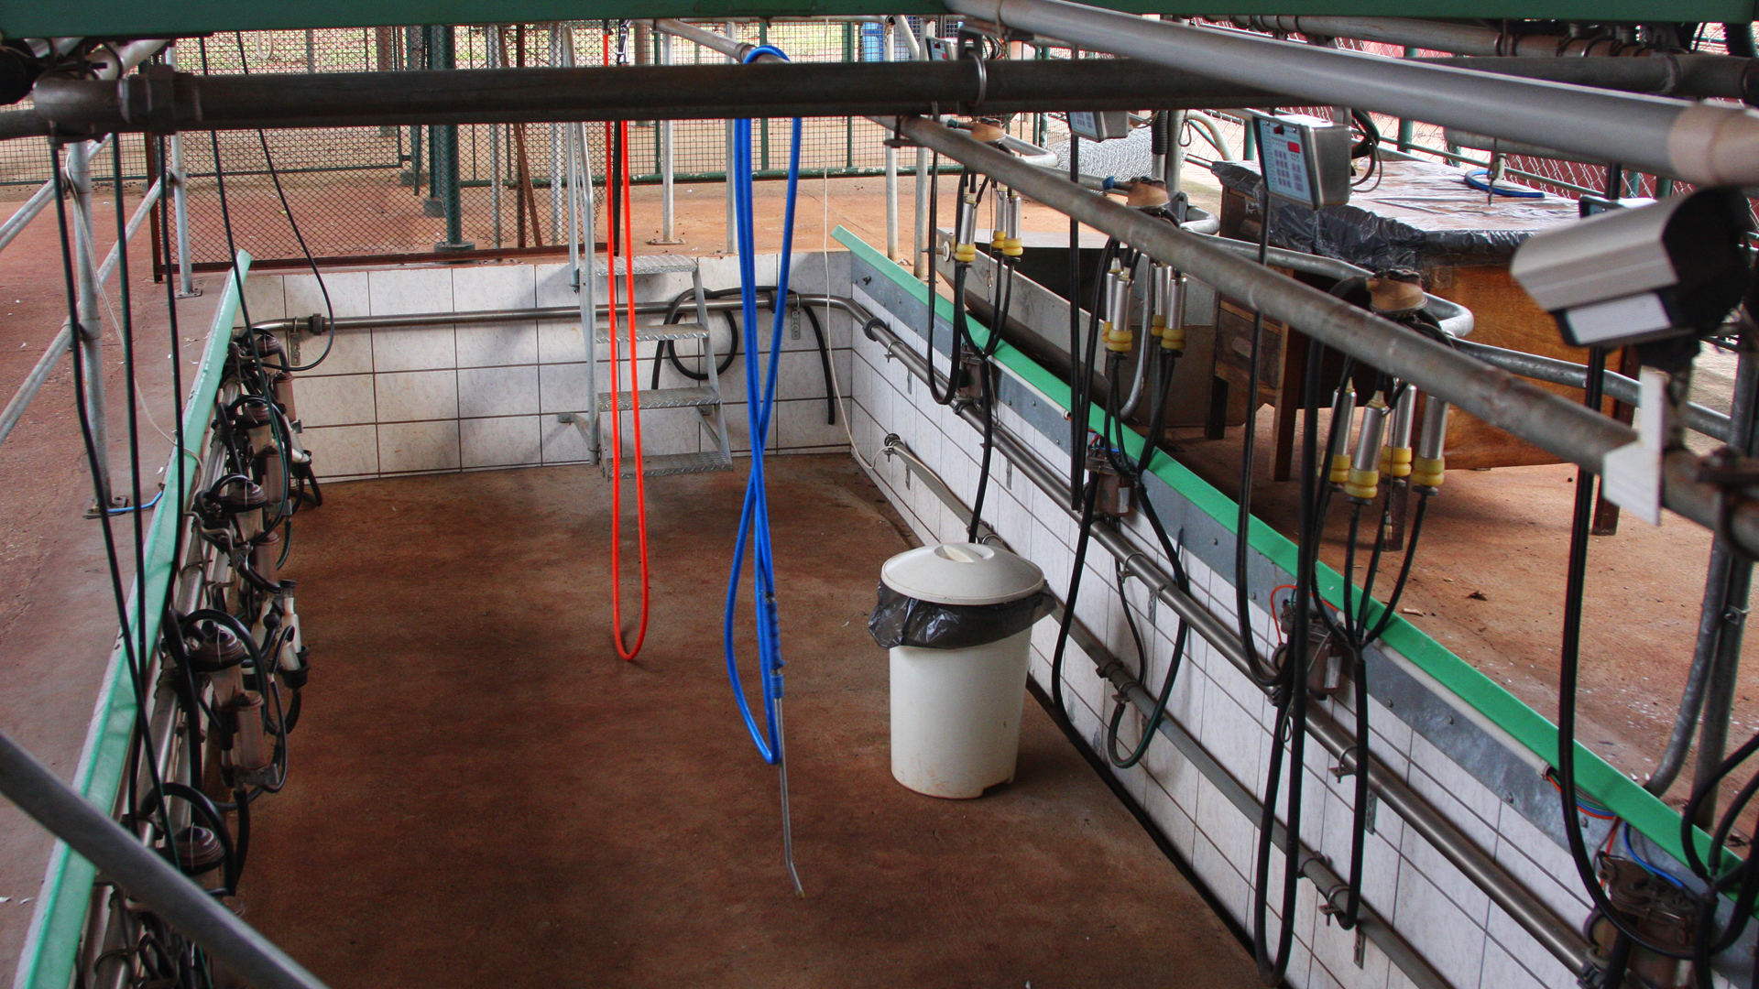
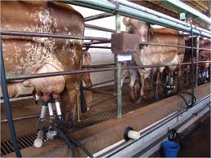
Colheita
Ordenha Manual;
Ordenha mecânica;

Slide 16
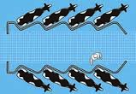
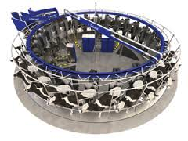
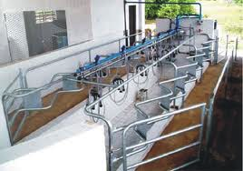
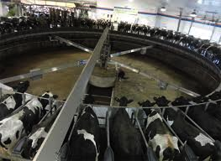
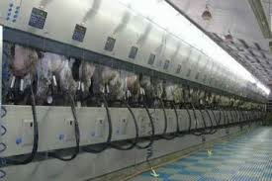
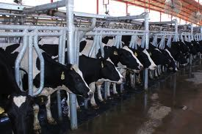
Salas de ordenha
Espinha de peixe
Paralelo
Rotatório

Slide 17
Recepção do leite
Recepção (Testes)
pH
Acidez
Prova do Alizarol (acidez)
Gordura – lactobutirômetro de Gerber
Densidade a 25°C (Lactodensímetro)
Teste de lugol (açucares)

Slide 18
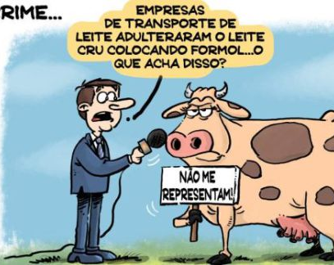
Fraudes no Leite

Slide 20
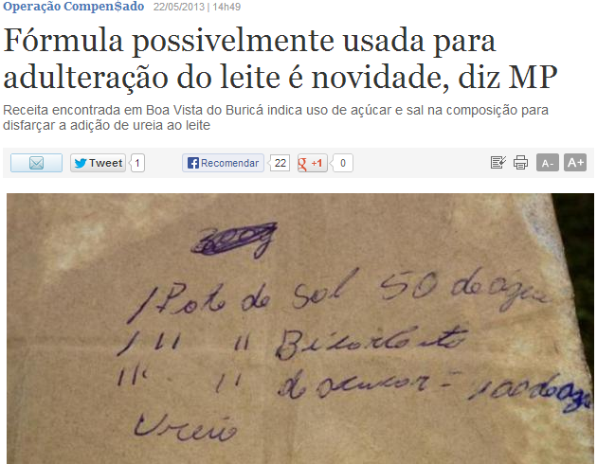
http://zerohora.clicrbs.com.br/rs/economia/noticia/2013/05/formula-possivelmente-usada-para-adulteracao-do-leite-e-novidade-diz-mp-4145731.html

Slide 21
Filtração e Centrifugação
Baseado na densidade do leite, aplica-se uma força centrifuga que vai conduzir para o exterior camadas ou sedimentos de células epiteliais, leucócitos e particulas de até 4 micrometros de diâmetro existentes no interior do leite;
As centrifugas podem ser chamadas de clarificadoras, desnatadoras, padronizadoras e lactofugadoras;

Slide 22
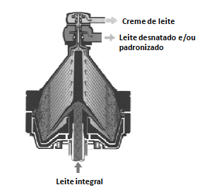
Padronização
O leite é padronizado a 3,0% de gordura para leite integral;
Produz o creme de leite;

Slide 23
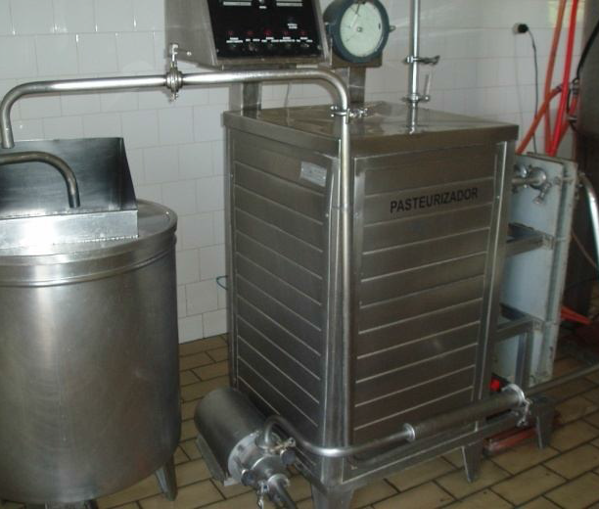
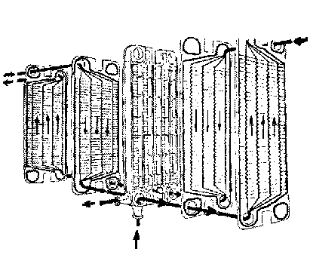
Pasteurização
Objetivo:
Higienização o leite;
Lenta:
62 °C a 65 °C por 30 min
Sob agitação
Equipamento próprio.
Curta duração:
72 °C a 75 °C por 15 a 20 seguntos;
Leite em camada laminar;
Equipamento próprio;
Indicador: Coxiela burnetti.

Slide 24
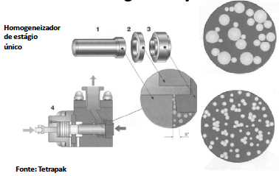
Homogeneização
Prolongar a estabilidade da emulsão da gordura reduzindo mecanicamente o tamanho dos glóbulos de gordura do leite.

Slide 25
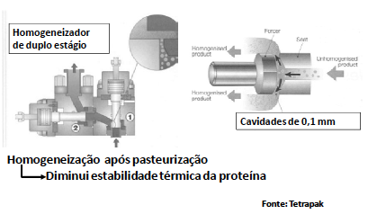
EQUIPAMENTO: homegeneizador de válvulas:
Alta pressão: 2000 a 3000 psi rompimento dos glóbulos de gordura;
Temperatura: denatura as aglutininas, evitando a coalescencia.

Slide 26
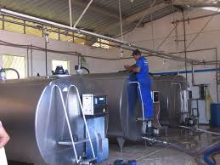
Armazenamento
Volume de 25.000 a 150.000 L, sob refrigeração.

Slide 27
Controles do beneficiamento do leite
Medições de temperatura de pasteurização;
Avaliação da atividade enzimática: fosfatase e peroxidase;
Controle de gordura e sólidos totais;
Controle do ponto de congelamento;
Controle microbiológico: contagem total e de psicrofilos e número mais provável (NMP) de coliformes.

Slide 28
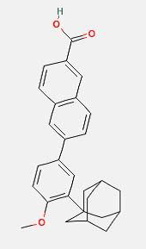
Fosfatase alcalina
Enzima dosada depois do beneficiamento;
Localizada na camada externa o glóbulo e gordura;
Catalisa a hidrólise dos ésteres fosfóricos;
Tem resistência superior as bactérias patogênicas (se estiver denaturada significa que as bactérias patogênicas estão mortas);

Slide 29
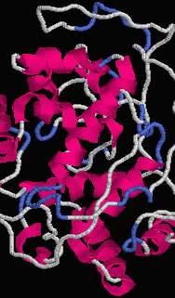
Peroxidase
Cataliza a oxidação de substâncias aromáticas;
Associada às proteínas do soro de leite;
Detecção é usada para identificar o leite que foi submetido a um aquecimento maior de 80 °C.
Se estiver positiva o leite não sofreu aquecimento excessivo;

Slide 30
Normas de qualidade
Características do leite tipo A e leite padronizado, definido pela carga microbiana;
Instrução Normativa nº 62, de 29 de dez. De 2011 (Altera os Anexos I, IV, V e VI da Instrução Normativa nº 51, de 18 de set. De 2002 e revoga os Anexos II e III) – Leite de vaca.

Slide 31
Padrões de qualidade
Leite tipo A – sistema fechado, com carga microbiana baixa, ausência de coliformes. Tem que ser processado e envasado na própria fazenda, em sistema fechado. Não pode ser refrigerado e tranportado;
1
Leite Pasteurizado – pode ser obtido em fazendas e unidades leiteiras, sendo processado nessas unidades e/ou transportados refrigerados para serem processados em outro local.
2

Slide 32
